Slide 1
卫星定位导航系统 —北斗卫星定位导航系统
濮国梁
北京大学工学院

Slide 2
课程内容
一、北斗系统的前身
二、北斗1号发展简史
三、双星定位通信系统原理
四、双星定位通信系统的误差分析
五、北斗2号简介

Slide 3
一、北斗系统的前身

Slide 4
北斗前身
概念验证：1983年，我国“两弹一星”功勋奖章获得者陈芳允院士及其合作者提出利用两颗同步定点卫星进行导航的设想，经过分析和和初步实地试验，证明效果良好。
立项批复：1986年初，我国正式以“双星快速定位通信系统”为名开始进行整个计划，并由北京跟踪与通信技术研究所负责研发。当时专家的研究报告提出多种卫星导航定位系统的构想，经过深入评析，多数专家认为，利用2颗或3颗位于地球同步轨道的通信卫星进行导航定位的方案比较适合我国。

Slide 5
北斗前身
采用双星定位体制的原因：
技术方面：当时我国航天科技实力，已具有制造与发射同步轨道通信卫星的能力，也已建立卫星地面跟踪网，有相当规模的卫星轨道数据处理中心，所以有利于发挥既有的卫星资源与地面设施功能；
经济方面：顾及到当时经济实力有限，因为此项发展需要24颗卫星类似美国GPS的卫星导航定位系统，需要大量经费，当时我国尚无此财力。

Slide 6
北斗前身
总体方案和试验方案：1986年底提出，预估3年时间就可利用已在轨道的2颗同步卫星进行试验，验证导航定位原理，并检验系统实用性，寻找实现双星导航定位的技术途径。
试验验证：1989年9月，在库尔勒、南宁等4个用户机进行第一次定位试验，结果证明，利用双星定位可实现定位、定时、简短通信三大功能，而且比当时GPS的民用码精度高好几倍。

Slide 7
北斗前身
国际学术：
在筹备双星定位系统期间，发现1982年美国有3名科学家开始发展一个利用3颗同步轨道卫星，名为GEOSTAR的定位系统，还获得多项专利。
但是后来因为GPS全球定位系统发展迅速，使GEOSTAR系统资金被撤走，在1991年宣告失败。
由于GEOSTAR最后也将使用3颗卫星定位改为双星定位，因此仍倾向于认为使用双星定位的概念是我国最早提出并实现的。

Slide 8
二、北斗1号发展简史

Slide 9
2.1 北斗1号发展简史
1994年1月，我国正式批准了北斗卫星导航系统的研制，双星快速定位通信系统正式命名为“北斗”卫星导航定位系统，其工程代号为“北斗一号”,被列为我国“九五计划”重大项目。
双星快速定位系统试验的成功，为“北斗”系统奠定了技术基础，先后发射了两颗北斗一号静止轨道卫星。
接下来的6年多里，北京跟踪与通信技术研究所又完成地面控制中心等应用系统的总体设计方案，建立了“北斗”系统的完整体系。

Slide 10
日期 | 火箭 | 卫星 | 轨道 | 使用状况
2000年 10月31日 | 长征3号A | 北斗-1A | 地球静止轨道GEO 140°E | 否
2000年 11月21日 | 长征3号A | 北斗-1B | GEO 80°E | 是
2003年 5月25日 | 长征3号A | 北斗-1C | GEO 110.5°E | 是
2007年 2月3日 | 长征3号A | 北斗-1D | GEO 86°E | 是

Slide 11
2.1 北斗1号发展简史
北斗1号卫星导航定位系统，是中国自行研制开发的区域性有源三维卫星定位与通信系统（CNSS），是继美国的全球定位系统（GPS）、俄罗斯的GLONASS之后第三个成熟的卫星导航系统。
该系统由三颗卫星（两颗工作星、一颗备用星）、地面控制中心和监测站、北斗用户终端三部分组成。该系统可向用户提供全天候、二十四小时的即时定位服务。

Slide 12
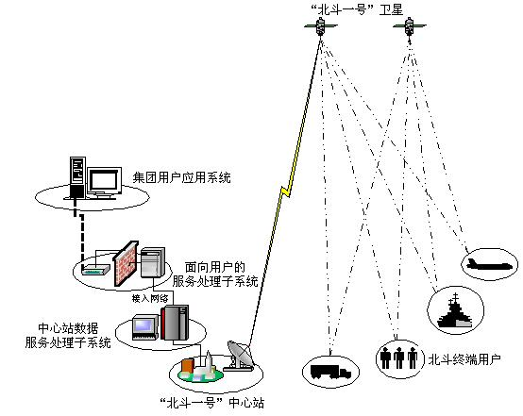
定位工作主要在中心站完成，属于主动式导航定位系统高程结果需要由其他途径获得。主要的优势在于军用：通讯、集团用户的调度和派遣。

Slide 13
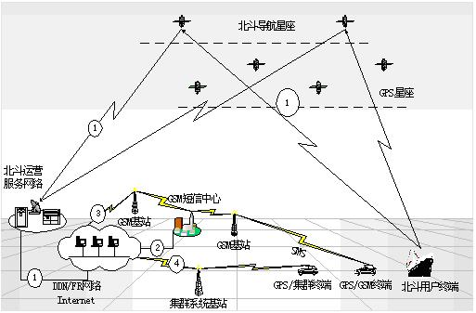
地面数据处理中心：
利用北斗用户的实时运行轨迹和相关地图对动态用户进行导航和交通管制
遥测北斗用户接收机的工作状态，报警用户收发机的故障，识别用户身份，控制用户使用
响应并回复集团用户对下属用户的定位审查

Slide 14
2.2 北斗1号的局限与不足
（1）二维定位的问题
由于“北斗”卫星导航定位系统是双星系统，因此，其用户接收机只能测得二维(平面)的定位数据。
用户若位于海平面上，因高度为零，可以直接求得三维(平面和高度)的定位数据；
但用户若位于陆地或空中，需要利用地面控制中心的数字地图或用户自备的测高仪才能求得用户的高度，并进一步确定用户的三维坐标。
若控制中心的数字地图数据库数据不够准确，尤其是要拿到非本国的地理精确数据并不容易，定位出的位置数据就会有问题。

Slide 15
2.2 北斗1号的局限与不足
（2）定位时间的问题
用户的定位申请要送回地面控制中心，经由中心控制系统解算出用户的三维位置资料之后再发回用户。
无线电信号从地面发出，经卫星返回地面的上下行时间约为0.24-0.28秒;
从用户接收器应答测距信号到接收定位结果，信号经过两次上下行链路的传送，时间约需0.56秒;
加上中心控制系统的计算时间，整个定位时间约需1秒钟。
这1秒的定位时间对飞机、导弹这种高速运动用户嫌时间长，会加大定位的误差，因此若要进行精确定位，以车辆、船舶等慢速运动的用户较适合。

Slide 16
2.2 北斗1号的局限与不足
（3）有源应答的问题
隐蔽性问题：
由于“北斗”卫星导航定位系统的客户端要请求定位服务时，必须发出应答信号，即“有源应答”，如果使用者是军方单位就会使自身失去隐蔽性，且这个定位服务要求的信号也可被敌方定位，而招致攻击。
容量问题：
地面系统需接收和处理所有用户的应答信号，因此“北斗”卫星导航定位系统的用户设备容量是有限的，目前能容纳约70万用户/小时。

Slide 17
2.2 北斗1号的局限与不足
（3）有源应答的问题
欺骗问题
虽然每个客户端都有专用识别码，不过一旦被破解，很容易使整个系统被敌人或有心人士以伪冒信号加以饱和，使系统瘫痪或者是传送假信息，迷惑友军。
安全问题
由于“北斗”卫星导航定位系统中地面控制中心扮演着系统关键角色，如：承转卫星信息、解算用户位置等，因此，一旦地面控制中心被毁，整个系统就不能运作了，这也是“北斗”系统的致命伤。

Slide 18
2.2 北斗1号的局限与不足
（4）用户机的问题
系统使用的卫星是同步轨道卫星，这意味着落地信号功率很小，因此用户机需要有较大天线才能接收信号；
因“有源应答”运作方式，用户机还要包含发射机，因此在体积、重量、耗电量，甚至价格都远比GPS接收机高。

Slide 19
2.2 北斗1号的局限与不足
（5）抗干扰的问题
系统“有源应答”的运作模式，使得数据更新速度较慢，原本就不利于速度较快的飞机和导弹做精确定位。所以一旦配备“北斗”的飞机或导弹，被敌方干扰，其误差值要比使用GPS制导被干扰要来得大。

Slide 20
2.3 北斗1号的用途
目前，作为定位、授时和通信三大功能集一身的北斗1号导航系统主要用于：
民用：车辆导航监控、应急抢险救灾、野外无人值守监测站、海上渔船监控与应急通信、指挥监控系统
军用：作战指挥调度、位置协同等，飞机、导弹、水面舰艇和潜艇的定位导航；弹道导弹机动发射车、自行火炮与多管火箭发射车等武器载体发射位置的快速定位；人员搜救、水上排雷定位等。

Slide 21
三、双星定位系统原理

Slide 22
3.1 系统构成

Slide 23
（1）导航通信卫星
离地约36000km 高的地球静止卫星，分别定点在东经80°、东经140°上空 ,另一颗在轨备份卫星定点在东经 110.5°上空。
两套转发器，一套构成地面中心到用户的通信链，另一套构成由用户到地面中心的通信链。
卫星波束覆盖我国领土和周边地区，主要满足国内导航通信需要。

Slide 24
双静止卫星定位通信系统的通信链路

Slide 25
（2) 地面测控网
主要包含：主控站、测轨站、气压测高站和校准站。
主控站设在北京，控制整个系统工作，主要任务有：
接收卫星发射的遥测信号；向卫星发送遥控指令，控制卫星的运行、姿态和工作。
控制各测轨站的工作，收集它们的测量数据，对卫星进行测轨、定位，结合卫星的动力学、运动学模型，制作卫星星历。
实现中心与用户间的双向通信，并测量电波在中心、卫星、用户间往返的传播时间(或距离)。

Slide 26
（2) 地面测控网—主控站
主控站利用测得的主控站、卫星与用户间电波往返的传播时间、气压高度数据、误差校正数据和卫星星历数据，结合存储在计算中心的系统覆盖区数字地图，对用户进行精确定位。
系统中各用户通过与主控站的通信，间接地实现用户与用户之间的通信。由于主控站集中了系统中全部用户的位置、航迹等信息，可方便地实现对覆盖区内的用户进行识别、监视和控制。

Slide 27
测轨站
一般设置三个或三个以上的测轨站,各测轨站之间应尽可能地拉开距离,以得到较好的几何精度系数。三个测轨站分别设在佳木斯、喀什和湛江。各测轨站将测量数据通过卫星发送至主控站， 由主控站进行卫星位置的解算。
校准站
亦分布在系统覆盖区内，其位置坐标应准确已知。校准站的设备及其工作方式与用户机及其工作方式完全相同。由主控站对其进行定位，将主控站解算出的校准站的位置坐标与校准站的实际位置坐标相减，求得差值，由此差值形成用户定位修正值。一个校准站的修正值一般可用来作为其周围100～200km区域内用户的定位修正值。
测高站
测高站设置在系统覆盖区内，用气压式高度计测量测高站所在地区的海拔高度。通常一个测高站测得的数据粗略地代表其周围100～200km地区的海拔高度。

Slide 28
（3)用户设备
用户设备带有全向收发两套天线，用于接收卫星发射的S波段信号和发射L波段应答信号，没有解算功能，主要从卫星信号中提取出由主控站传送给用户的数字信息。
开机快速定位功能。用户开机几秒钟就可以进行定位，而 GPS等其他卫星导航系统需几分钟。
位置报告功能。用户与用户、用户管理部门，以及地面中心之间均可实行双向报文通信，传递位置及其他信息，是目前其他卫星导航系统所不具备的。
双向授时功能。可以为用户提供双向授时服务，也是目前其他卫星导航系统所不具备的。

Slide 29
（3)用户设备
根据用户机和应用环境和功能的不同，通常分为：
普通型：只能进行定位和点对点的通信，适合于一般车辆、船舶等用户的定位导航应用，可接收和发送定位及通信信息，与中心站及其它用户终端双向通信。
通信型：适合于野外作业、水文测量、环境检测等各类数据采集和数据传输用户，可接收和发送短信息、报文，与中心站和其它用户终端进行双向或单向通信。
授时型：适合于授时、校时、时间同步等用户，可提供数十纳秒级时间同步精度。
多模型用户机：此种用户机既能接收北斗卫星定位和通信信息，又可利用GPS系统或GPS增强系统导航定位，适合于对位置信息要求比较高的用户。

Slide 30
指挥型：指挥型用户机是供拥有一定数量用户的上级集团管理部门所使用，除具有普通用户机所有功能外，还能够播发通播信息和接收中心控制系统发给所属用户的定位通信信息。分为一、二、三级。
二级指挥
型用户机
一级指挥
型用户机
普通型
用户机
三级指挥
型用户机
二级指挥
型用户机
一级指挥
型用户机
普通型
用户机
二级指挥
型用户机
一级指挥
型用户机
普通型
用户机

Slide 32
3.2 技术指标
①服务区域 :
经度区间：东经70°～145°，
纬度区间：北纬5°～55°

Slide 34
②动态性能及环境条件：
适合于用户机载体瞬时速度小于1000km/h 的动、静态用户使用。
陆上各类用户机在公路上行进时在树木有轻微遮挡条件下能正常使用。
③用户容量：
系统可为以下用户提供每小时70余万次的服务。
用户按照类别和频度有所区分：
频度：10秒、30秒、45秒、60秒…
类别：限制了短信收发的内容

Slide 35
④系统阻塞率：小于10⁻³。
⑤数据误码率：小于10⁻⁵。
⑥定位精度：
平面位置精度 (1σ)20m(不设标校站区域100m)；
高程控制精度 (1σ)10m
⑦简短报文通信能力：
用户每次最多可以传送 120 个汉字的信息。
⑧授时精度（相对于控制中心时间系统)：
单向传递精度为 100ns；双向传递精度为 20ns。

Slide 36
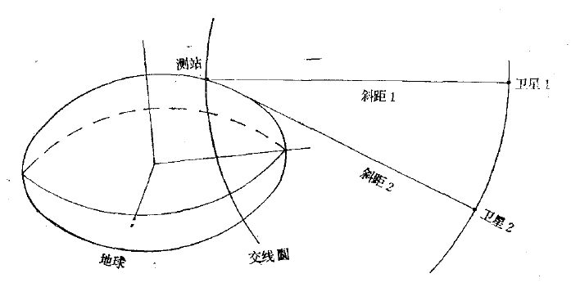
3.3 工作原理
大于36000km
定位采用三球交会测量原理。
大于36000km
22000km-42000km
赤道面
几何原理：以卫星为球心，以卫星至测站(用户)的斜距为半径，可以作两个大球，在满足—定条件下，两大球面相交形成交线圆，并穿过赤道面，在地球的南半球和北半球各有一个交点、其中一个交点就是用户的点位。

Slide 37
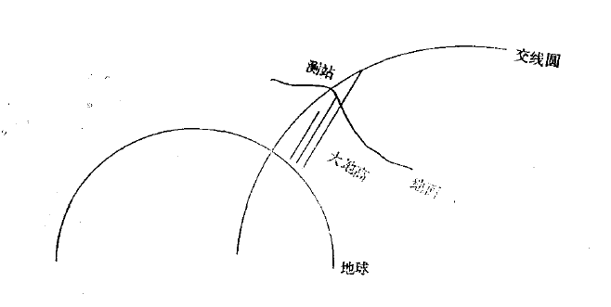
当知道用户大地高时，能唯一确定用户位置

Slide 38
根据系统定位的几何原理和几何分析，要惟一确定用户的点位必须满足以下3个条件：
条件一：两卫星间的弦长必须小于两斜距之和
两卫星间的最大地心夹角不得超过162°，否则不能形成交线圆
当两卫星的弧距为60°时，几何精度最好
条件二：交线圆必须与用户水平面相交
条件三：必须已知用户点的大地高

Slide 39
观测方程
已知的卫星位置、观测站应答询问信号之后，每个卫星可以得到一个测站的观测方程式，双星可得到两个观测量方程。
Xs和Xu分别为卫星坐标矢量和测站(用户)坐标矢量

Slide 40
用户坐标Xu是空间三维坐标，即式中的两个方程含三个未知数。若能给出用户的第三维坐标，则可求解用户的其余两维坐标。
北斗双星定位要求用户大地高已知，则利用大地高与x，y，z之间的关系，可建立辅助方程式。两者联立，解两个未知数。
实际工作中用户大地高H主要来自：①地面中心的数字化地形图；②用户携带的气压测高仪。

Slide 41
3.4 工作过程
（1）首先由地面中心向卫星1和卫星2同时发送C波段出站询问信号；
（2）两颗工作卫星接收后，经卫星上的出站转发器变频放大后，通过S 波段向服务区内的用户广播；
（3）用户响应其中一颗卫星的询问信号，并同时向两颗卫星发送L 波段入站响应信号 ( 用户的申请服务内容包含在内), 经卫星通过C波段转发回地面中心；
（4）地面中心接收解调用户发送的信号，分别测量出用户所在点至两颗卫星的距离和，然后根据用户的申请服务内容进行相应的数据处理。

Slide 42
基本工作过程

Slide 43
定位申请过程：
地面中心根据测量出的两个距离和，加之从储存在计算机内的数字地图中查寻到的用户高程, 计算出用户所在点的坐标位置，然后置入出站信号中发送给用户，用户收此信号后便可知自己的坐标位置。
通信申请
地面中心根据通信地址将通信内容置入出站信号发给相应用户。

Slide 44
系统的信息流程图

Slide 45
观测方程详解
系统测量的是电波在测控中心、两颗卫星和用户之间往返传播的时间。双星测距示意图如图所示。换算为相应的距离 , 则有：
ρ1,ρ2分别为用户至卫星1、卫星2的距离；
S1,S2分别为中心至卫星1、卫星2的距离；
L1, L2为实际观测量。

Slide 46
基本定位方程
双星测距示意图

Slide 47
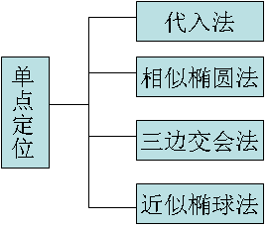
3.5 解算方法
由一个观测站应答询问信号之后所得的两个观测量和测站所在点的大地高计算测站位置的方法。典型计算方法如下图：

Slide 48
方法一：代入法
设卫星1、卫星2 和地面中心站的地固直角坐标分别为(Xs1,Ys1,Zs1)，(Xs2,Ys2,Zs2)和(X0,Y0,Z0) ，测站的地固直角坐标为(X,Y,Z) ,则Si, ρi (i=1，2)的表达式为：
两个方程，三个未知数，必须另外得到一个方程。当预先知道测站点的大地高，两个方程中只剩下两个未知数，应用解二元一次方程的一般方法可逐步求出未知数。

Slide 49
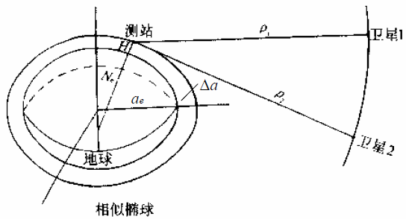
方法二：相似椭球法
设想测站位于地球的相似椭球上。地球的相似椭球，是指中心重合、三轴平行、偏心率相等的椭球。测站的两条观测边和过该站的相似椭球面可组成三个方程，从而可解出测站的三维空间坐标，如图所示。

Slide 50
测站在相似椭球面上，其坐标满足：
设相似椭球的长短半径a，b和卯酉圈曲率半径N与地球的对应项ae、be 和Ne的关系
a = ae + △a ，b = be + △b ，N = Ne + H
于是，可以推出
因而相似椭球法的观测方程组为

Slide 51
方法三：三边交会法
设想测站位于三条边ρ1，ρ2和ρ3的交点上，在已知三边长度和三点坐标的情况下，便可交会出测站的三维坐标，如图所示。地球同步卫星1和卫星2的位置已知，ρ1，ρ2是观测边长，而ρ3=Ne+H ，ρ3 的起始点O’的地固直角坐标为：

Slide 52
所以观测方程为
同样对上式进行线性化求解，可得测站的三维坐标。由于观测方程中用到的Ne和sinϕ是概值，所以需要迭代计算，迭代方法与相似椭球法中所述相同。

Slide 53
四、双星定位系统误差分析

Slide 54
误差分析
根据系统的工作原理和工作过程，引起定位误差的主要因素：
（1）卫星和地面中心的位置误差
（2）电波传播误差：包括电波在大气中传播产生的误差及设备群延时误差
（3）测量误差：包括距离测量误差、高程误差、钟误差等。距离测量误差主要取决于伪码延时锁定环路的跟踪误差。高度误差则主要取决于数字地图的精度或测高仪器的精度
（4）卫星和用户间的相对几何关系引入的几何误差

Slide 55
（5）定位滞后误差：
由于双静止卫星在定位过程中，无线电信号在中心、卫星、用户间要往返传播一周，地面中心解算出用户位置后再通过卫星传送至用户，每次定位约需0.8~1.0s 时间,对高速用户而言，这将带来很大的滞后误差。
为了消除这种误差，地面中心应通过测量或滤波估计用户的速度，并通过外推，取得预测数据，再经卫星传送至用户；或者由用户估计自己的运动速度，并通过外推，取得预测数据，减小定位滞后误差。

Slide 56
上述误差中，卫星位置误差、高程误差、大气传播误差对定位的影响较大。其中：
高程误差影响随用户所处的地理纬度不同而不同，高纬度区影响较小，低纬度地区影响较大，当用户处于北纬5°时，1m的高程误差将引起近10m的定位误差。因此对低纬度地区用户的定位，高程误差是主要的误差源，它严重制约了系统定位精度的进一步提高。

Slide 57
北斗系统定位误差分布
北斗系统的定位精度主要与纬度有关，纬度越高，定位精度越高；随着纬度的减小，在赤道附近，定位精度急剧增大。还可以看出系统的定位误差，在北斗系统的服务区内与经度的变化不大。

Slide 58
五、北斗2号发展简史

Slide 59
2004年8月31日，我国拥有完全自主知识产权的“北斗二号”卫星导航系统立项。
卫星 | 发射日期 | 火箭 | 轨道 | 卫星 | 发射日期 | 火箭 | 轨道
第1颗 | 07.3.14 | CZ-3A | MEO | 第7颗 | 10.12.18 | CZ-3A | IGSO
第2颗 | 09.3.15 | CZ-3C | GEO | 第8颗 | 11.3.10 | CZ-3A | IGSO
第3颗 | 10.1.17 | CZ-3C | GEO | 第9颗 | 11.7.27 | CZ-3A | IGSO
第4颗 | 10.6.2 | CZ-3C | GEO | 第10颗 | 11.12.2 | CZ-3A | IGSO
第5颗 | 10.8.1 | CZ-3A | IGSO | 第11颗 | 12.12.25 | CZ-3C | GEO
第6颗 | 10.11.1 | CZ-3C | GEO

Slide 60
空间段：5颗静止轨道卫星(GEO) + 30颗非静止轨道卫星
非静止轨道卫星：27颗中轨卫星(MEO)+ 3颗倾斜同步卫星(IGSO)
MEO：分布在倾角55度的三个平面上，轨道高度21500公里。
IGSO：为了满足高纬度地区信号增强需求，增设了3颗IGSO轨道卫星。高度和静止轨道卫星相同，但倾角不为0，克服了GEO卫星在高纬度地区仰角过低的问题，可以对高纬度地区进行有效的信号增强。

Slide 61
北斗2号卫星导航系统提供两种服务方式：
开放服务：在服务区免费提供定位、测速和授时服务，定位精度为10米，授时精度为50纳秒，测速精度为0.2米／秒。
授权服务：向授权用户提供更安全的定位、测速、授时和通信服务信息。
北斗卫星导航系统与GPS、GLONASS系统最大的不同，在于它不仅能使用户知道自己的所在位置，还可以告诉别人自己的位置在什么地方，特别适用于需要导航与移动数据通信场所，如交通运输、调度指挥、搜索营救、地理信息实时查询等。

Slide 62
本章结束

